Slide 1
Wertschöpfungs-kette
Automatisierung
Flexibilität
Sicherheit
Vernetzung

Slide 2
Business
Functional
Information
Asset
Communication
Integration

Slide 3
Business
Functional
Information
Asset
Communication
Integration
Organisation und Geschäftsprozesse
Die Funktion eines Assets
Die notwendigen Daten
Der Zugriff auf Informationen
Übergang von der physischen in die virtuelle Welt
Das reale Ding in der physischen Welt

Slide 4
Geschäft
Funktion
Information
Gegenstand
Kommunikation
Integration

Slide 5
Business
Functional
Information
Communication
Integration
Asset

Slide 6
IaaS
PaaS
SaaS
Anwendung
Anwendung
Anwendung
Middleware/
Betriebssystem
Middleware/
Betriebssystem
Middleware/
Betriebssystem
Server
Server
Server

Slide 7







Standards und Normen
RAMI 4.0
Systemkontext
Stakeholder:
Wartungspersonal, Kunden (EVU),
Entwickler/innen & Architekt(inn)en,
Auftraggeber
System
Existierende Systeme
Prototyp,
SCADA-System,
SAP S/4 HANA
Geschäftsprozesse und Ereignisse
Use Cases

Slide 8
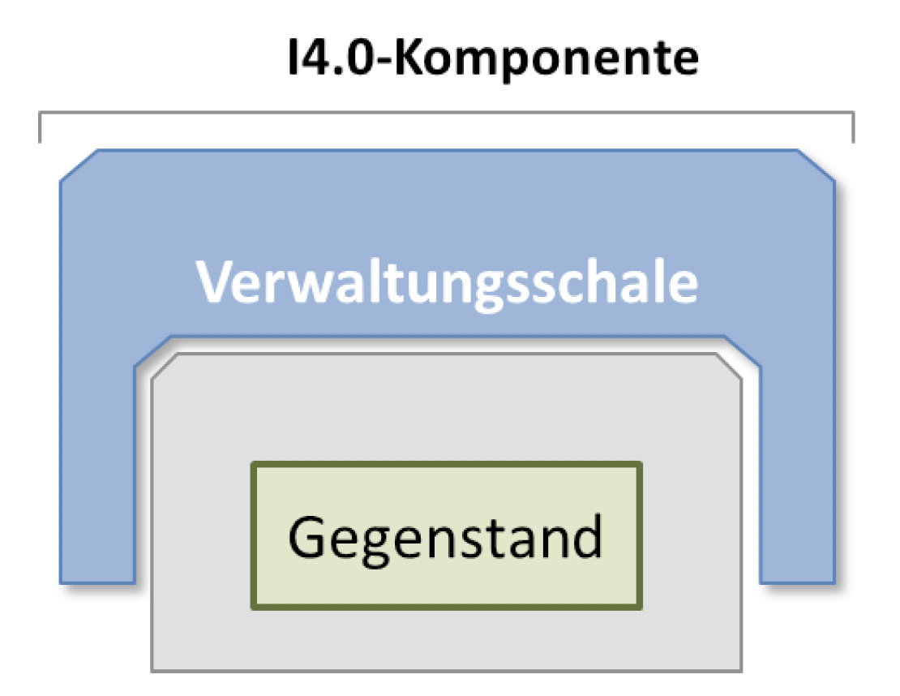
Geschäftsprozesse
Funktionen
Digitale Welt
Information
Kommunikation
Integration
real
Physische Dinge

